Slide 1
Κάρτα με ριγωτό πολύχρωμο αυγό
Επεξεργασία: Ευδοκία Ξεφτέρη
astropeleki.wordpress.com

Slide 2
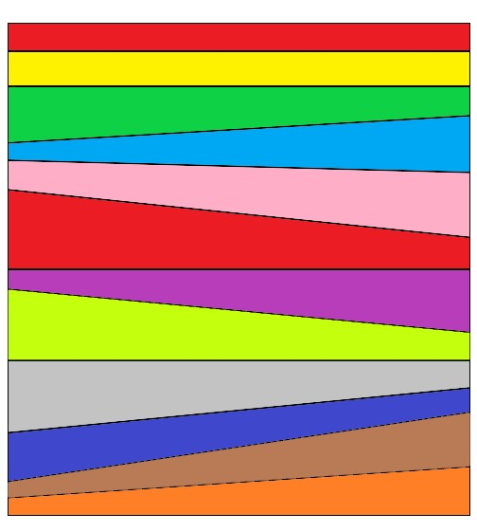
Αρχικά, παίρνω άσπρο χαρτί, το διπλώνω και με τον μαρκαδόρο μου φτιάχνω ρίγες χρησιμοποιώντας το χεράκι μου. Δεν είναι απαραίτητο να είναι ίσιες, όσο πιο στραβές για την ακρίβεια, τόσο το καλύτερο! Γεμίζω κάθε γραμμούλα με διαφορετικό χρώμα και το αποτέλεσμα είναι ένα πολύχρωμο χαρτί.

Slide 3
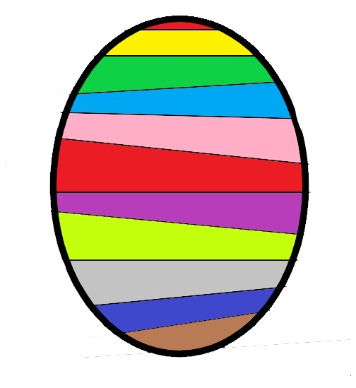
Στη συνέχεια, παίρνω ένα χαρτόνι, οποιουδήποτε χρώματος θέλουμε για να φτιάξουμε την βάση της κάρτας. Διπλώνουμε το χαρτονάκι και στο πρώτο του φύλλο σχεδιάζουμε ένα μεγάλο οβάλ σχήμα, το κόβουμε με το ψαλίδι μας και έτσι έχουμε μια τρύπα στο χαρτονάκι μας. Παίρνουμε το ριγωτό πολύχρωμο χαρτί μας και το κολλάμε εσωτερικά της κάρτας μας. Ζωγραφίζουμε χορταράκι, λουλουδάκια ή ό,τι άλλο θέλουμε… και γράφουμε εσωτερικά τις ευχές μας!

Slide 4
Μερικές ευχές που μπορούμε να γράψουμε: Χρόνια πολλά! Καλό Πάσχα! Χριστός Ανέστη! Καλή Λαμπρή! Καλή Ανάσταση!

